Slide 1
Notes:
overgang

Slide 2
Notes:
Husk at tænde for lyd!

Slide 6
Notes:
overgang

Slide 7
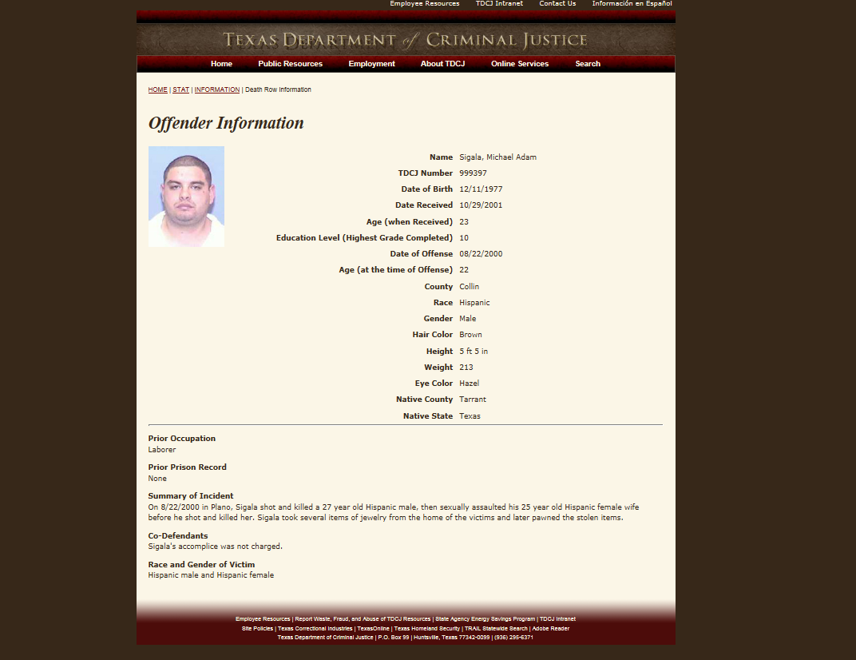

Slide 8
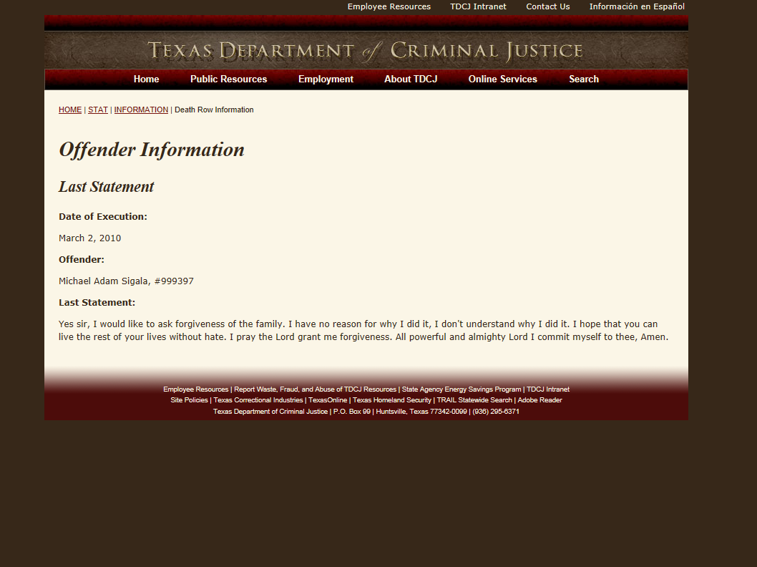

Slide 9
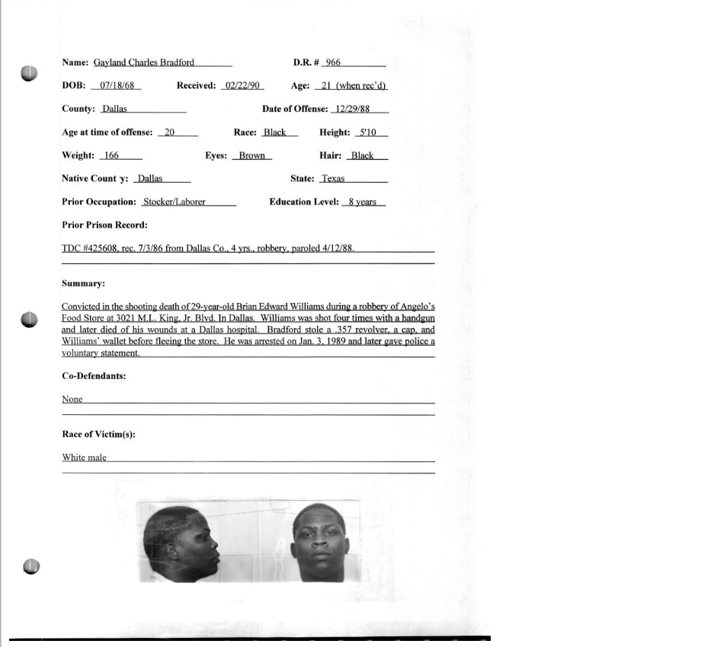

Slide 10
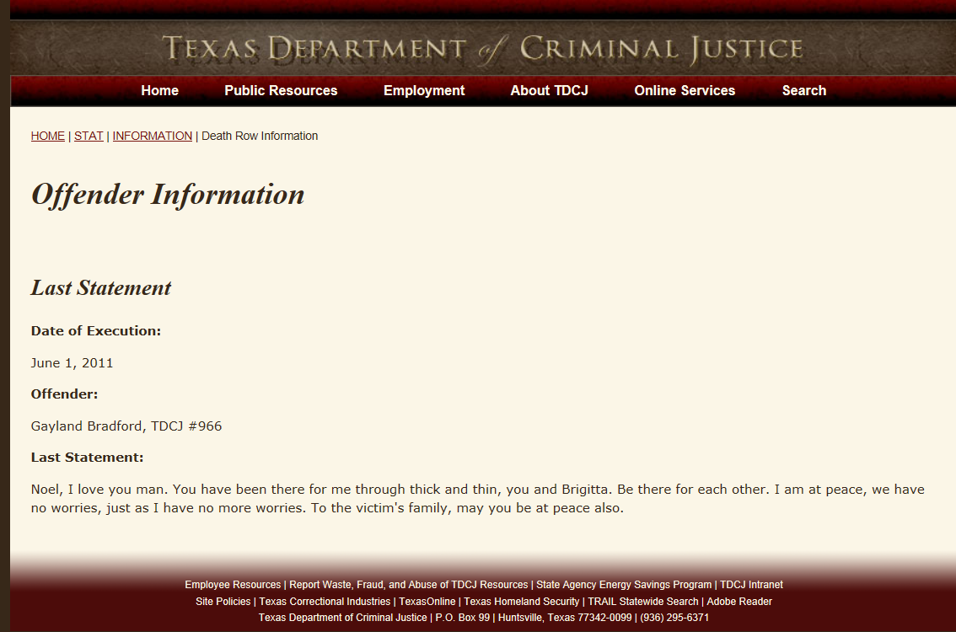

Slide 11
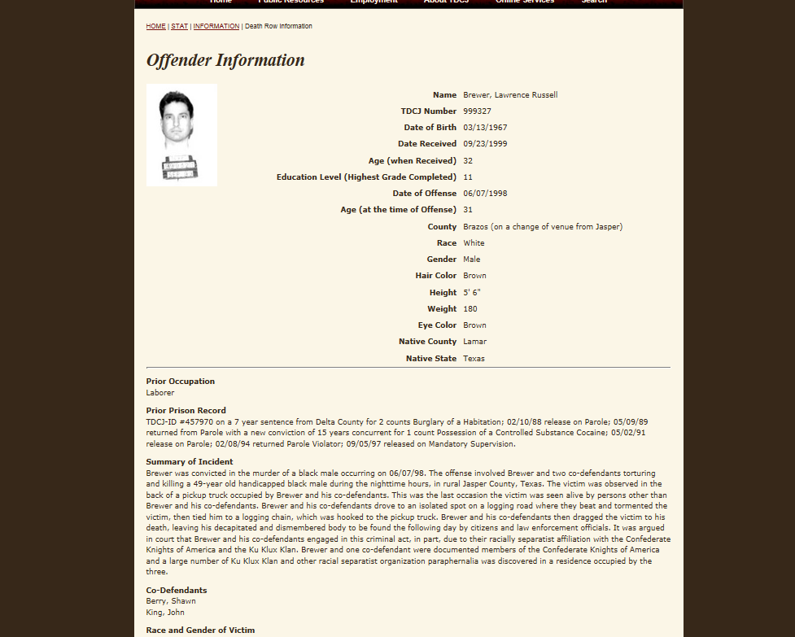

Slide 12
